Slide 1
CLOUD ARCHITECTURE SERVICE SELECTION
Le Hoang Thinh
Tran Quoc Khanh
Nguyen Thanh Hieu
Notes:
Trong suốt bốn năm học, chúng ta thường được nghe về microservices trong lập trình hiện đại. Không còn các ứng dụng monolithic như xưa, xu hướng của lập trình hiện đại là phân tán (distributed) và hướng dịch vụ SOA.
Tuy nhiên, mình thấy chúng ta hay đề cập đến microservice là một giải pháp cho CNPM hiện đại nhưng chưa đi sâu vào việc sử dụng nó, ứng dụng nó trong thực tiễn như thế nào? Kiến trúc ra sao, lựa chọn services như thế nào, gateway,load balancing cho đúng... Vì thế hôm nay mình muốn seminar về chủ đề này: Cloud Architecture & Service Selection.
Đây là chủ đề hơi mạng tính lý thuyết, tuy nhiên nó không hề khô khan và là toàn là kiến thức thực tiễn, ít được dạy cũng như tiếp xúc khi các bạn đi làm. Hy vọng qua seminar này, các bạn sẽ có một cái nhìn tổng quan hơn về Cloud Computing, cũng như phương pháp xây dựng và phát triển hệ thống có thể sử dụng thực tế.

Slide 2
Table of Contents
01
02
03
Cloud computing
Architectures on the Cloud
Brief introduction about cloud computing
04
Choose your system architecture wisely
The problems of cloud computing
Dive into Web Hosting
Why cloud computing is a problem in modern software development
05
Web hosting integrating cloud architecture
Pillars in constructing a cloud architecture
Conclusion
06
How to evaluate a cloud architecture
Recap the keys
4

Slide 3
01
Cloud Computing
Cloud Computing and why you need it
Notes:
Để chúng ta có thể hiểu được cloud architecture và cách xây dựng nó, trước hết ta cần phải hiểu cloud computing là gì

Slide 4
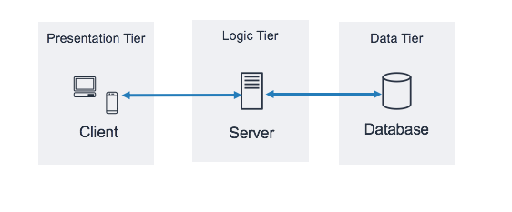
Three Tier Application
Notes:
Khả năng mở rộng
Muốn mở rộng hệ thống cần phải triển khai trên một máy chủ khác, đôi khi phải backup và chỉnh sửa lại ứng dụng
Độ tin cậy
Chỉ cần một server sập, máy chủ và các service khác cùng chạy trên nó sẽ sập theo
Chi phí cao
Không sử dung vẫn phải trả tiền
Độ bảo mật thấp
Một số tang không có bảo mật

Slide 5
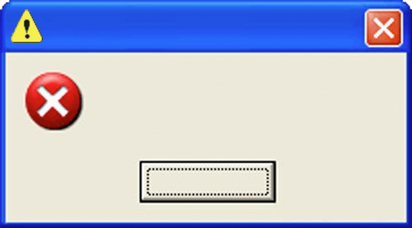
Three Tier Application
Latency high!
Easy access!
So Lagg!
Increase performance of our system!
NO!
Increase performance of our system!
Scale globally!
Increase performance of our system!
Increase performance of our system!
NO!
NO!
NO!
So Lagg!
You are being hacked!
So Lagg!
Optimize our cost!
NO!
So Lagg!
NO!
NO!
NO!
Sustainability please!
NO!
So Lagg!
NO!
NO!
NO!
So Lagg!
NO!
Increase performance of our system!
NO!
NO!
NO!
NO!
Notes:
Khả năng mở rộng
Muốn mở rộng hệ thống cần phải triển khai trên một máy chủ khác, đôi khi phải backup và chỉnh sửa lại ứng dụng
Độ tin cậy
Chỉ cần một server sập, máy chủ và các service khác cùng chạy trên nó sẽ sập theo
Chi phí cao

Slide 6


CLOUD
COMPUTING

Slide 7

DEFINITION
Cloud Computing is the root of microservice we often sees nowadays Simply say, cloud computing is the delivery of computing services—including servers, storage, databases, networking, software, analytics, intelligence,… —over the Internet (“the cloud”)

Slide 8
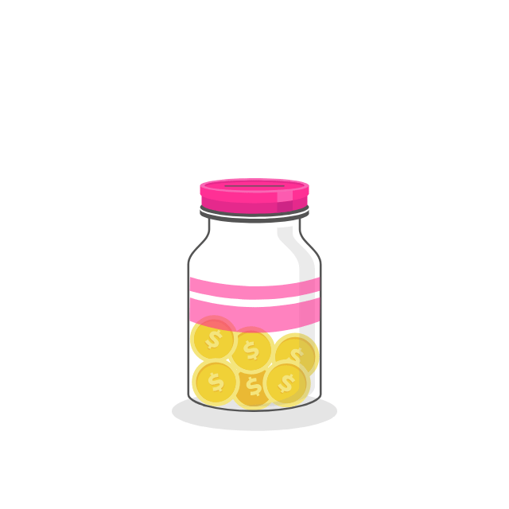





Benefits Of Cloud Computing
Cost
Global Scale
Performance
You get what you pay
Make application globally in minutes
Increase performance with microservices
Security
Productivity
Reliability
Secure your system with a click
Reduce your deployment time
Fault tolerance and service monitoring

Slide 9
02
Problems of Cloud Computing
Why Cloud Computing still have it own problems?
Notes:
Để chúng ta có thể hiểu được cloud architecture và cách xây dựng nó, trước hết ta cần phải hiểu cloud computing là gì

Slide 10

Requirements
You need to construct an ecommerce website. This website will have both front-end and back-end hosted separately. The website should be sustainable and fault tolerant in peak hours.

Slide 11
Constructing a system integrating cloud
01
Identify your requirements
02
Decide which cloud service you should use in order to construct the system
03
Start implementing and linking services
04
Monitoring your system
Notes:
Ở bước số 2 và số 3, cũng là bước quan trọng nhất:
Nếu chúng ta sử dụng cloud cho hệ thống của mình, chúng ta cần phải sử dụng những dịch vụ gì và liên kế chúng ra sao.
Tưởng tượng như

Slide 12

Notes:
Để chúng ta có thể hiểu được cloud architecture và cách xây dựng nó, trước hết ta cần phải hiểu cloud computing là gì

Slide 13


LET’S CREATE OUR SYSTEM
Amazon Elastic Compute Cloud (Amazon EC2)

Slide 14

LET’S CREATE OUR SYSTEM
AWS Elastic Beanstalk

Slide 15

LET’S CREATE OUR SYSTEM
Amazon EC2 Auto Scaling

Slide 16

LET’S CREATE OUR SYSTEM
Amazon Elastic Container Registry (Amazon ECR)

Slide 17
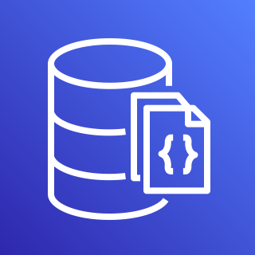
LET’S CREATE OUR SYSTEM
Amazon DocumentDB (with MongoDB compatibility)

Slide 18

LET’S CREATE OUR SYSTEM
Amazon Relational Database Service (Amazon RDS)

Slide 19

LET’S CREATE OUR SYSTEM
Amazon ElastiCache

Slide 20

LET’S CREATE OUR SYSTEM
Amazon Simple Storage Service (Amazon S3)

Slide 21

LET’S CREATE OUR SYSTEM
AWS Storage Gateway

Slide 22




LET’S CREATE OUR SYSTEM
Amazon Route 53
Elastic Load Balancing
AWS Firewall Manager
Amazon CloudFront

Slide 23












AND FAR MORE SERVICES
AWS Identity and Access Management (IAM)
AWS App Mesh
AWS Management Console
Amazon Rekognition
AWS CodeBuild
AWS CodeCommit
AWS CodeDeploy
AWS CodePipeline
AWS Database Migration Service (AWS DMS)
Amazon EKS Anywhere
AWS Budgets
Savings Plans

Slide 24
25
10
24,39$/hr
services has been added to our system
services could be duplicated with each others
for running the system

Slide 25



Understanding the Problem
Services are too similar
Cost efficiency
Lack of sustainability
It is so hard to identify which service is the most appropriate.
Using services thoughtlessly will lead to the increasing of cost.
Bad architecture cause bad system.

Slide 26
03
Pillars in constructing a cloud architecture
Know when you gonna need it!

Slide 27

Reliability
The Reliability pillar encompasses the ability of a workload to perform its intended function correctly and consistently when it’s expected to. This includes the ability to operate and test the workload through its total lifecycle.
Notes:
Nói tóm lại, Operation Excellence là khả năng vận hành tốt, có thể dễ dàng triển khai và phát triển. Nói nôm na, nó là nghĩa rộng hơn của CI/CD

Slide 28

OUR CUSTOMERS
Notes:
Đôi khi khách hàng của chúng ta không sử dụng ứng dụng một cách bình thường. Họ luôn ấn đủ thứ, và refresh rất nhiều lần mỗi khi một trang web load lâu.
Có những thời điểm và những lúc khi có quả nhiều người sử dụng, hệ thống sẽ gây nên tính chậm trễ cao. Những trường hợp tệ hơn có thể dẫn đến sập hệ thống

Slide 29
CONCURRENT USER - CCU
The term concurrent user refers to more than one user utilizing a computer resource at the same time.
In Web development, concurrent users is a measurement of how many simultaneous requests your website can handle at any one single time.
The higher CCU, the more reliability our system needs.

Slide 30
CCU
CCU = (Total Daily Visitors / Peak hours) * ( 60 / Average duration per visit in minutes)

Slide 31
Our system has 10,000 users daily. Each user will spend 30m for each session There are 4 peak hours in total
CCU = (10,000 / 4) * (60/30) = 5,000

Slide 32



RELIABILITY DESIGN PRINCIPLES
Scale horizontally
Stop guessing capacity
Automatically recover from failure
Scale horizontally to increase aggregate workload availability
In the cloud, you can monitor demand and workload utilization instead of guessing
By monitoring a workload for key performance indicators (KPIs), you can trigger automation when a threshold is breached.

Slide 33
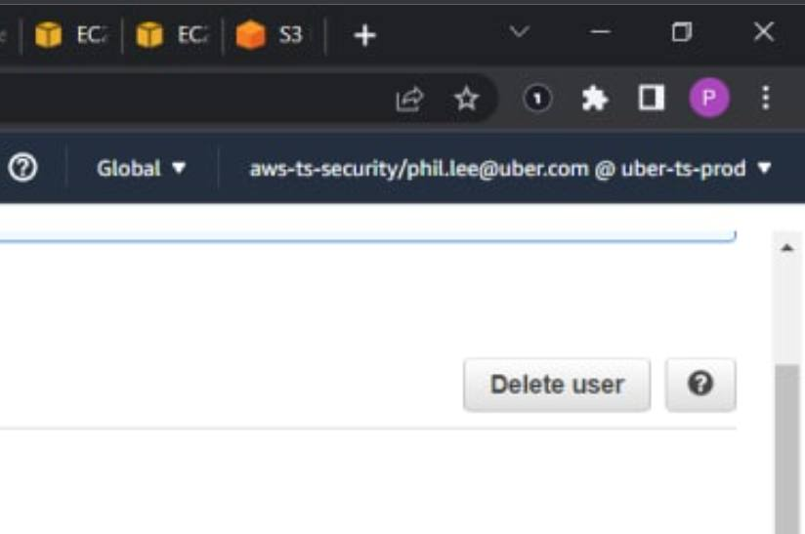
UBER WAS HACKED
Notes:
Cách đây khoản 1 tháng rưỡi, uber đã bị hack. Đây là cửa sổ aws console của một nhân viên hệ thống trong uber đã bị hacker đăng tải trên trang discord.

Slide 34
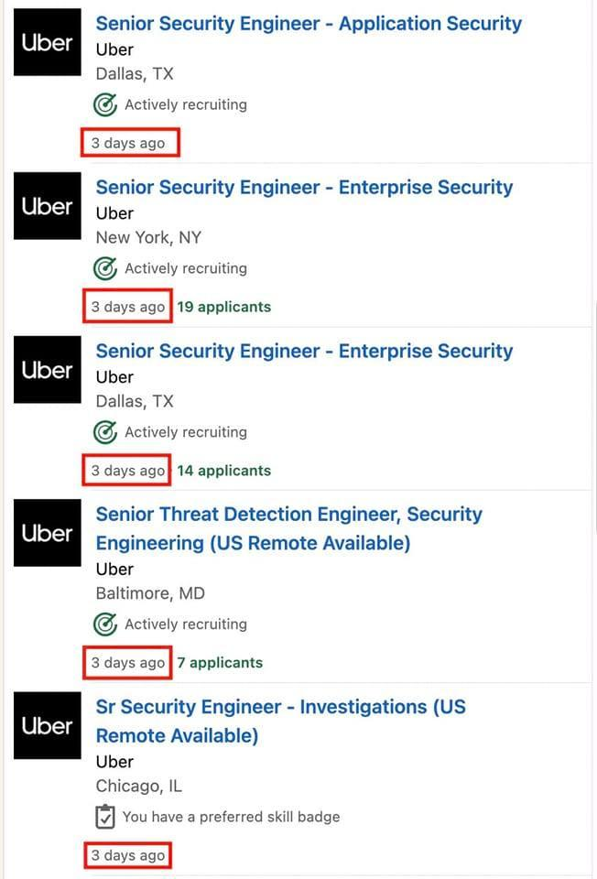
UBER WAS HACKED
Notes:
Và đây là linkedin của uber vào ngày hôm sau.

Slide 35

Security
The Security pillar encompasses the ability to protect data, systems, and assets to take advantage of cloud technologies to improve your security.

Slide 36



SECURITY DESIGN PRINCIPLES
Implement a strong identity foundation
Apply security at all layers
Keep people away from data
Implement the principle of least privilege and enforce separation of duties with appropriate authorization for each interaction with your AWS resources
Apply a defense in depth approach with multiple security controls.
Use mechanisms and tools to reduce or eliminate the need for direct access or manual processing of data.

Slide 37

Performance Efficiency
The Performance Efficiency pillar includes the ability to use computing resources efficiently to meet system requirements, and to maintain that efficiency as demand changes and technologies evolve.
Notes:
Nói tóm lại, Operation Excellence là khả năng vận hành tốt, có thể dễ dàng triển khai và phát triển. Nói nôm na, nó là nghĩa rộng hơn của CI/CD

Slide 38

LATENCY IS A BIG PROBLEM

Slide 39



PERFORMANCE DESIGN PRINCIPLES
Democratize advanced technologies
Go global in minutes
Experiment more often
Make advanced technology implementation easier for your team by delegating complex tasks to your cloud vendor.
Deploying your workload in multiple AWS Regions around the world allows you to provide lower latency.
With virtual and automatable resources, you can quickly carry out comparative testing using different types of instances, storage, or configurations.

Slide 40

Cost Optimization
The Cost Optimization pillar includes the ability to run systems to deliver business value at the lowest price point.
Notes:
Nói tóm lại, Operation Excellence là khả năng vận hành tốt, có thể dễ dàng triển khai và phát triển. Nói nôm na, nó là nghĩa rộng hơn của CI/CD

Slide 41

BURNING MONEY ON THE CLOUD

Slide 42


COST OPTIMIZATION DESIGN PRINCIPLES
Adopt a consumption model
Stop spending money on undifferentiated heavy lifting
Implement Cloud Financial Management
Pay only for the computing resources that you require and increase or decrease usage depending on business requirements.
You should pay only what you need, do not pay for what you will need.
To achieve financial success and accelerate business value realization in the cloud, you need to invest in Cloud Financial Management /Cost Optimization.

Slide 43
04
Architecture on the Cloud
Choose your system architecture wisely

Slide 44
There are thoudsands of architecture we see nowadays. Our mission is not to remember all of them, but it is about to understand, distinguish and apply the correct one in the specific situation.

Slide 45
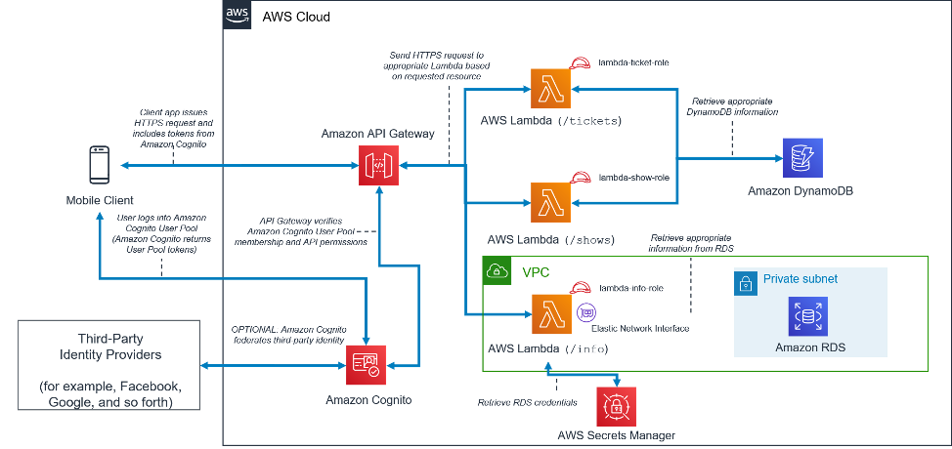
SERVERLESS ARCHITECTURE MOBILE BACKEND

Slide 46
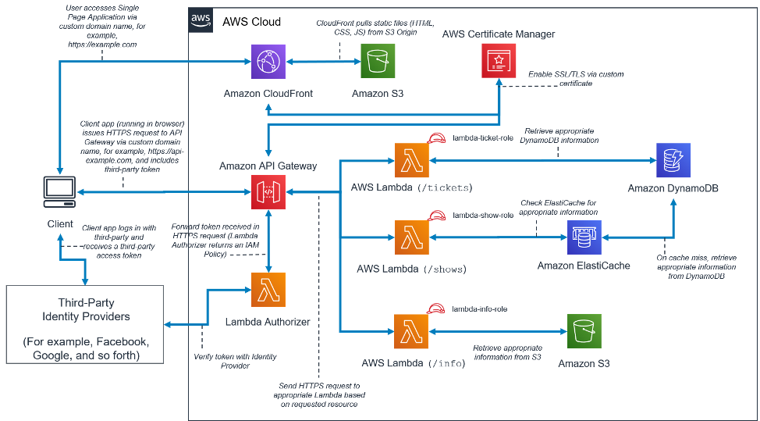
SERVERLESS ARCHITECTURE SINGLE-PAGE APPLICATION

Slide 47
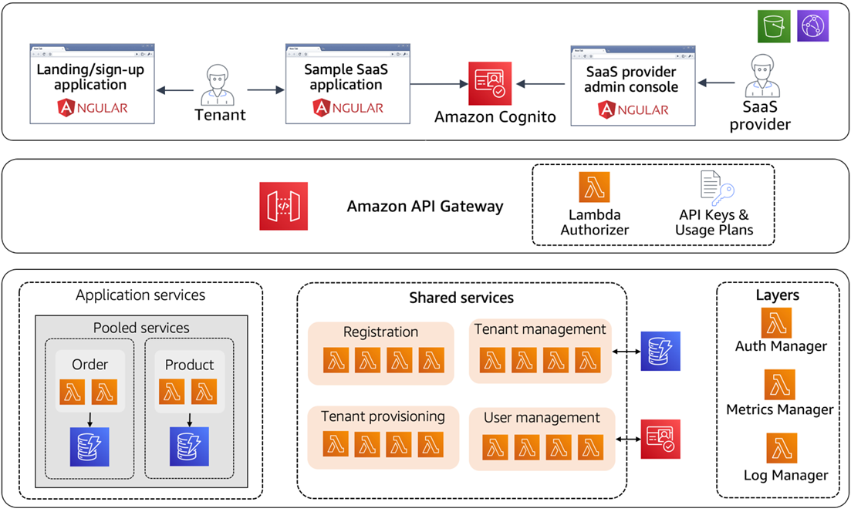
MULTI TENANT CLOUD ARCHITECTURE

Slide 48
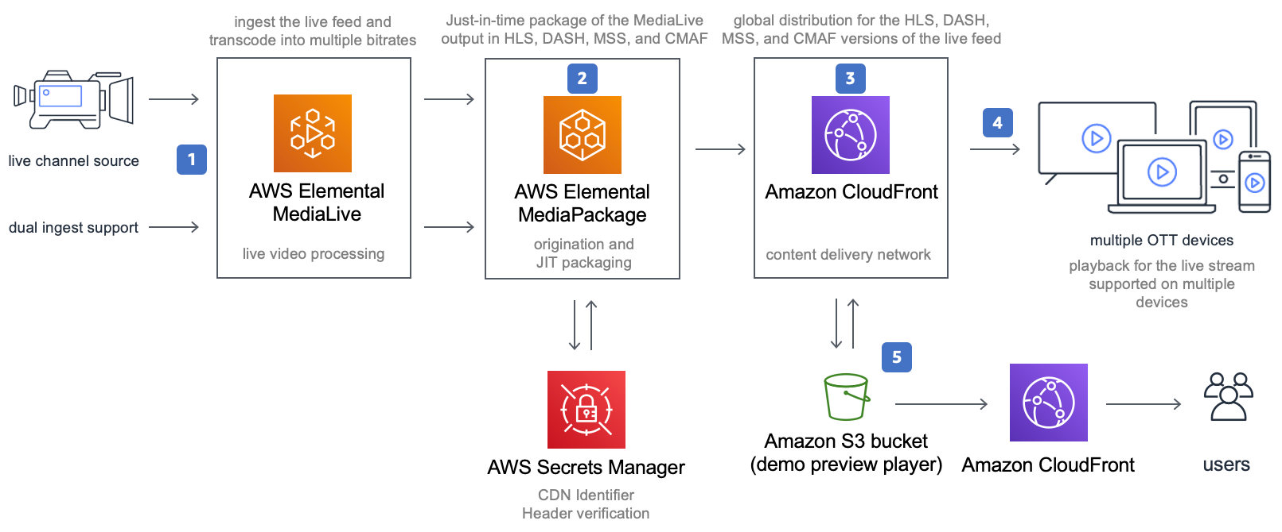
LIVE STREAMING CLOUD ARCHITECTURE

Slide 49
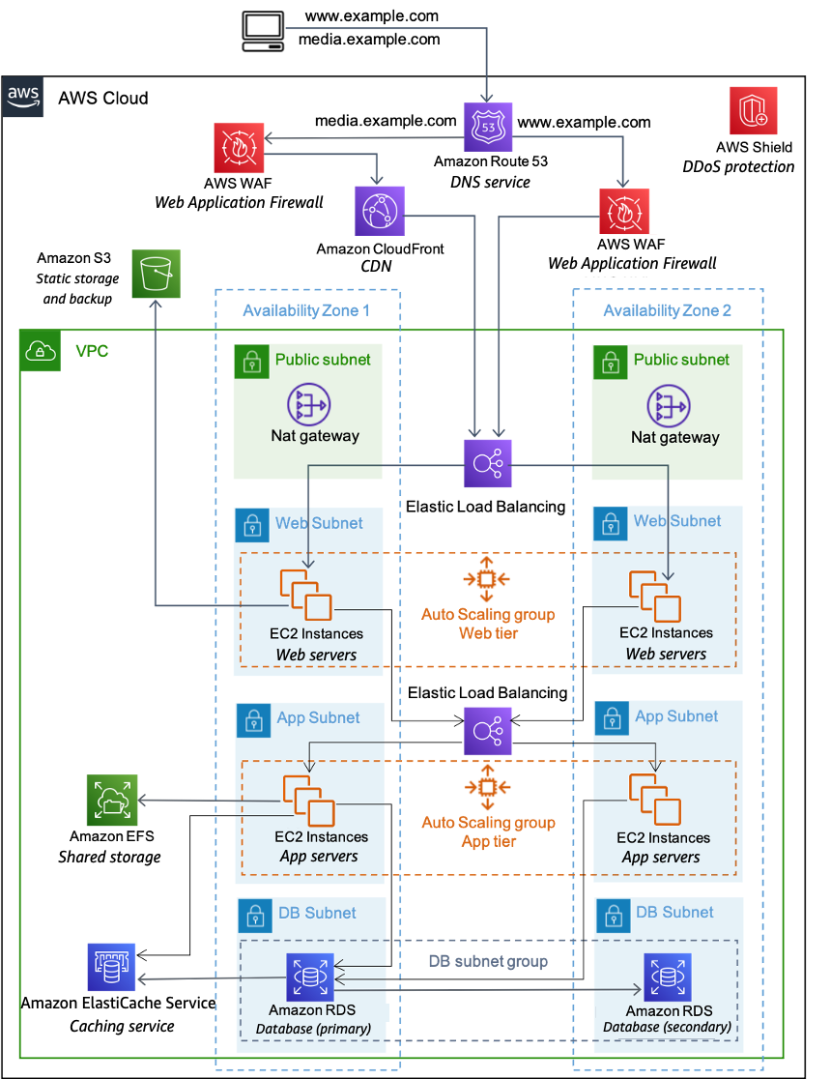
ARCHITECTURE FOR WEB HOSTING

Slide 50
05
DIVE INTO WEB HOSTING ARCHITECTURE
EASY TO UNDERSTAND – HARD TO MASTER

Slide 51

SERVICES SELECTION

Slide 52
SERVICES SELECTION
 | AWS | GCP | Local Machine | Usage
Virtual Machine | EC2 | Google VMs | Local Machine | Working as an intended machine
SQL Database | RDS | CloudSQL | Local host Database | Relational Database
NoSQL Database | DynamoDB | DocumentDB | Firestore | Local host Database | Document type Database
Load Balancer | ELB | Cloud Load Balancing | Nginx Load Balancing | Delivering network request to replications

Slide 53
SERVICES SELECTION
 | AWS | GCP | Local Machine | Usage
CDN | Amazon Cloud Front | Cloud CDN | X | Content Delivery Network
Object Storage | S3 | Firebase Storage | Local Storage | Object storage managment
Routing | Route 53 | X | Nginx + DNS Config | Routing DNS to machine
Serverless | AWS Lambda | Firebase Function | X | Serverless service, building application without server

Slide 54
SERVICES SELECTION
 | AWS | GCP | Local Machine | Usage
Cache | Elastic Cache | Memorystore | Redis | Reduce latency by caching data
PaaS | AWS Beanstalk | Firebase Hosting | X | Platform as a service for delivering web applications
Auto Scaling | AWS Auto Scaling | GCP Scaling | Nginx + Kubenetes + Docker swarm | Auto scale your system when needed

Slide 56
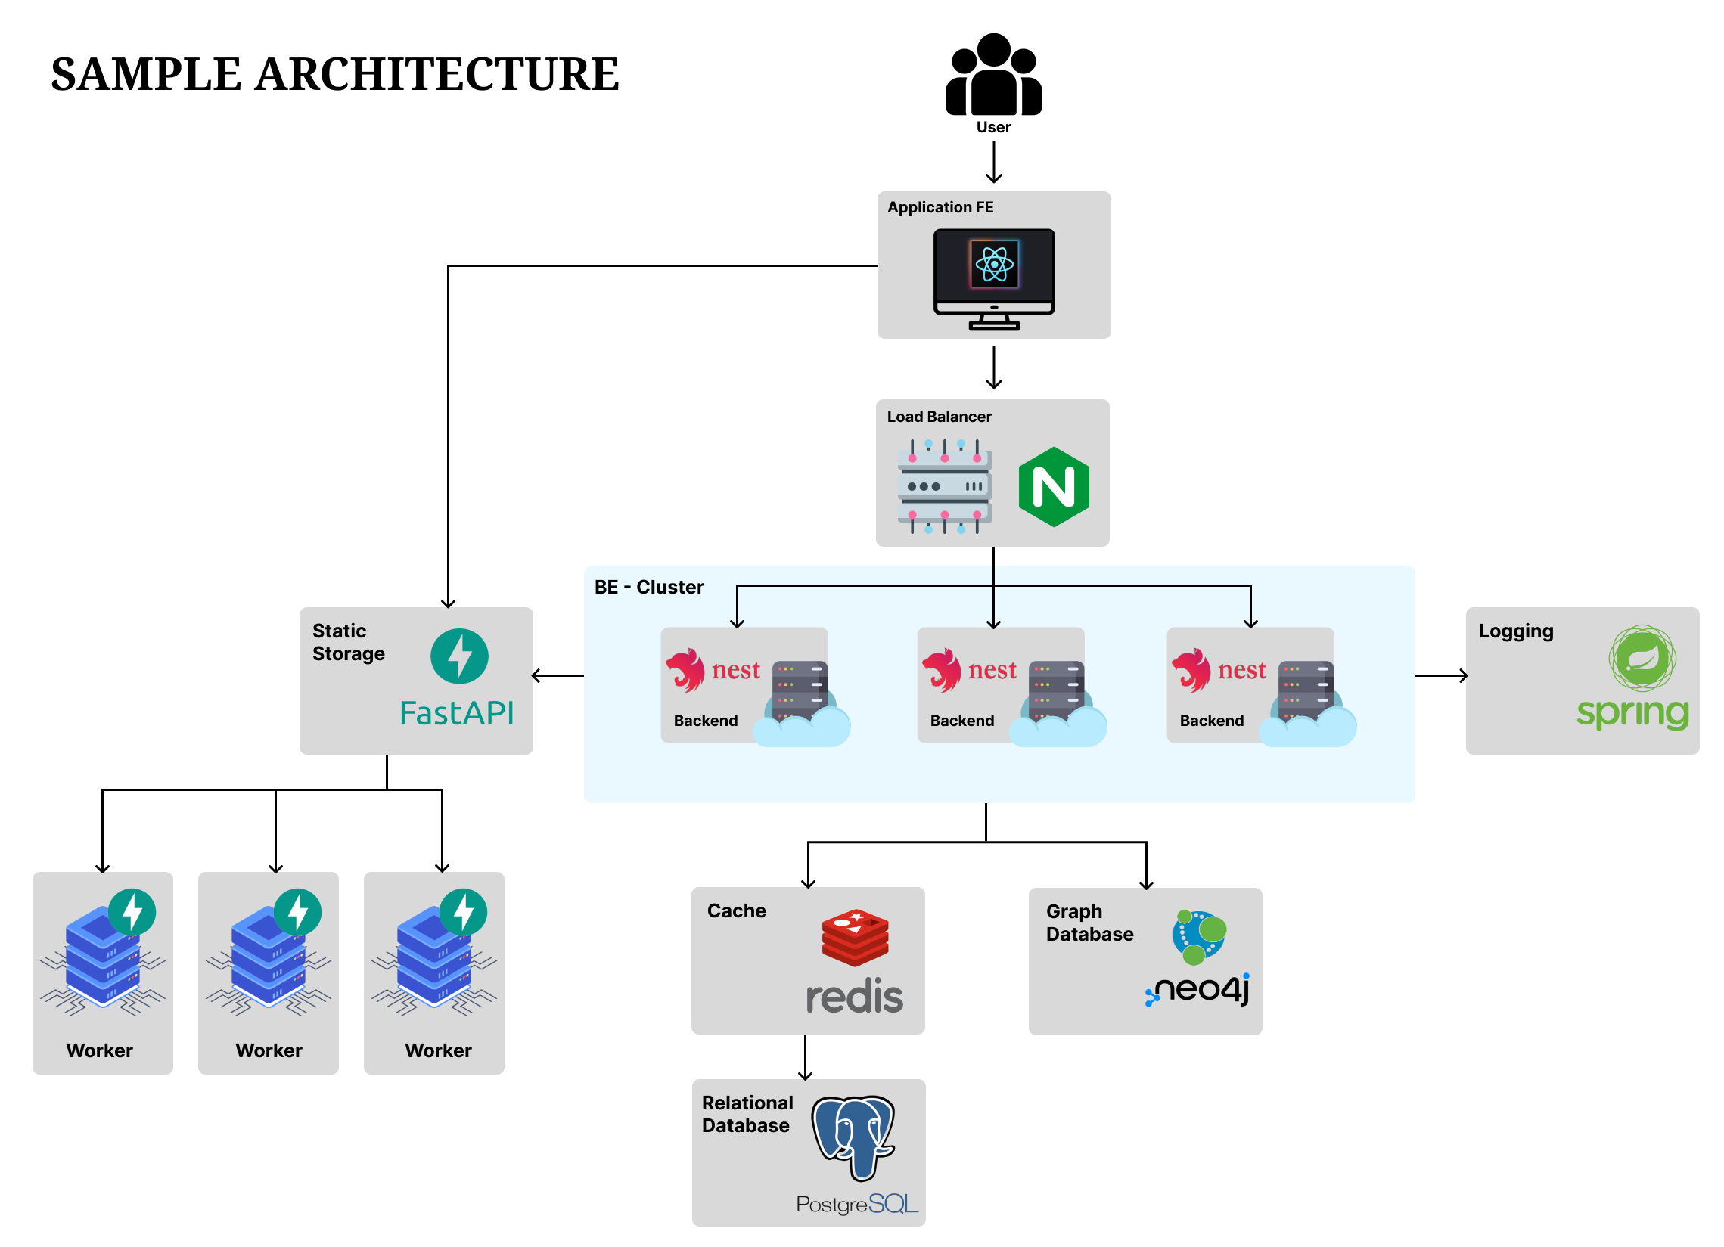

Slide 57
EVALUATION – AVERAGE RESPONSE TIME
 | Normal
2000
5000

Slide 58
06
RECAP
Remeber the keyphrases

Slide 59
THINGS YOU SHOULD KEEP IN MIND
Cloud Computing
Problems of Cloud Computing
Delivering computing services over the internet
Identify the system architecture & using services wisely
Metrics to evaluate a cloud architecture
Cloud Architectures
There are thoundsands of architecture, you just need to know how they works
Reliability, security, performance & cost effeciency

Slide 60


Slide 61


Slide 62
REFRERENCES
AWS Well-Architected Framework - AWS Well-Architected Framework (amazon.com)
Web Application Hosting in the AWS Cloud - Web Application Hosting in the AWS Cloud (amazon.com)
AWS Whitepapers & Guides (amazon.com)
Cloud Computing Services | Google Cloud
Firebase (google.com)
thinhlh/cloud-architecture-sample (github.com)

Slide 63
Thanks!
Do you have any questions?

